Slide 1
Комплексный анализ предотказного состояния бесстыкового пути
Куницын О.Е.
Начальник сектора бесстыкового пути
Notes:
1

Slide 2
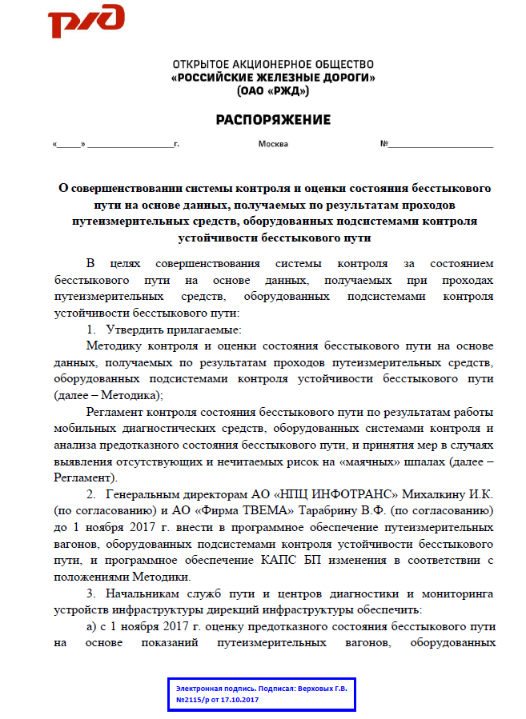
Комплексный анализ предотказного состояния бесстыкового пути КАПС БП
Notes:
Разработчиком программы «Комплексный анализ предотказного состояния бесстыкового пути» (КАПС БП УРРАН) является ЗАО НПЦ ИНФОТРАНС.
Распоряжением ОАО «РЖД» от 17.10.2017 года № 2115р введена в действие «Методика контроля и оценки состояния бесстыкового пути на основе данных, получаемых по результатам проходов путеизмерительных средств, оборудованных подсистемами контроля устойчивости бесстыкового пути».
Программа предназначена для расчета предотказного состояния (предотказов) рельсовой колеи, выполняемого по методологии УРРАН на основе данных, полученных по результатам контроля геометрии рельсовой колеи автоматизированными средствами диагностики объектов железнодорожной инфраструктуры.

Slide 3
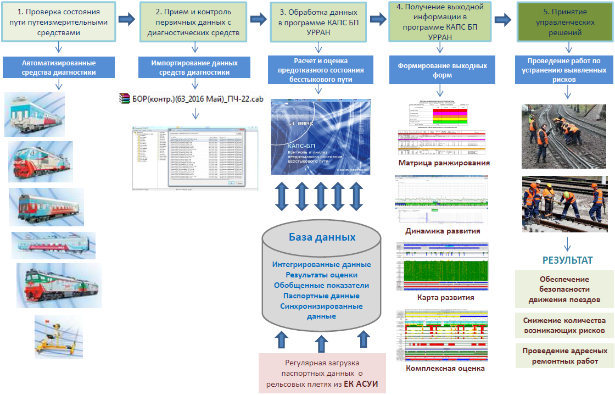
Технология работы
Notes:
Далее познакомимся поближе с технологией работы КАПС БП
На первом этапе производится проверка состояния пути мобильными средствами диагностики, после чего, происходит импорт данных средств диагностики (БОР) с сервера, далее полученные БОР загружаются в программное обеспечение КАПС БП, где происходит расчет и оценка предотказного состояния бесстыкового пути, анализируя данные рабочих и контрольных проходов вагонов-путеизмерителей за последние полгода, по результатам обработки данных, получаем выходные формы с ранжированием по направлениям, дистанциям, перегонам, километрам и пикетам и значению комплексного коэффициента. Последним и я считаю основным этапом работы это , то что дистанции пути, по предоставленному анализу, проведенному сектором бесстыкового пути, проводит осмотр, планирование и производство необходимы работ для устранения выявленных рисков.

Slide 4
Задачи
Notes:
Ознакомив Вас с технологией, далее выделю основные задачи стоящие перед КАПС БП, а именно это:
1.Автоматизированный контроль и оценка факторов, оказывающих влияние на состояние бесстыкового пути(на них далее в докладе мы остановимся более подробно):
2.Определение вероятности наступления выброса и ранжирования участков пути по степени расстройства состояния пути
3.Выявление мест, требующих разрядки температурных напряжений
4.Выдача рекомендаций по предупреждающим действиям
5.Повышение безопасности движения поездов за счет регулярного мониторинга состояния бесстыкового пути.

Slide 5
Источники получения информации
№ п/п | Ослабляющий фактор | Источник получения информации |  | Параметр, формируемый системой измерения и используемый для оценки | Показатели, используемые для определения коэффициентов, характеризующих состояние бесстыкового пути, и вероятности наступления выброса
 |  | Система измерения | Диагностические средства
1. | Угон рельсовых плетей | Система видеоконтроля рельсов и рельсовых скреплений | АДК-И «ЭРА» | Величина подвижки (l, мм) | Угон рельсовых плетей (∆l, мм) | Куг. | Кк. V2
2. | Состояние бесстыкового пути в плане | Система измерения геометрии рельсовой колеи | КВЛ-П2.1 и выше АДК-И «ЭРА» СПЛ-ЧС200 | Кривизна железнодорожного пути (ρ) | Рост кривизны железнодорожного пути в плане, выраженный в температурном эквиваленте (∆∆tпл., °C) | Кпл.
3. | Состояние рельсовых скреплений | Система измерения геометрии рельсовой колеи | Все вагоны КВЛ-П АДК-И «ЭРА» СПЛ-ЧС200 | Разность нестабильного шаблона, измеряемая в нагруженном и ненагруженном сечениях | Процент с нарушениями в содержании рельсовых скреплений | Кскр
4. | Состояние плеча балластной призмы | Система пространственного сканирования | АДК-И «ЭРА» | Ширина плеча балластной призмы | Ширина плеча балластной призмы | Кбал.пр.
5. | Неподбитые и отрясенные шпалы | Система измерения геометрии рельсовой колеи | Все вагоны КВЛ-П АДК-И «ЭРА» СПЛ-ЧС200 | Неровности пути в вертикальной плоскости | Зазоры между нижней постелью шпалы и балластом | Кнеп.шп.
6. | Заполнение шпальных ящиков | Система пространственного сканирования | АДК-И «ЭРА» | Расстояние от верха головки рельса до щебня | Процент заполняемости балласта в шпальных ящиках | Кзап.ящ.
Notes:
Далее остановимся на источниках и видах получения первичной информации. Программа «Комплексный анализ предотказного состояния бесстыкового пути» (КАПС БП УРРАН) использует данные получаемые с путеизмерительных средств (КВЛ-П 2.1 и выше это ПС-37,65,72,84,100 «ЭРА», Интеграл и т.д.), а именно
Угон рельсовых плетей - определяется за счет использования системы видеоконтроля.
Состояние бесстыкового пути в плане - за счет измерения геометрии рельсовой колеи, так же как и состояние рельсовых скреплений и неподбитых и отрясенных шпал.
Состояние плеча балластной призмы и заполнение шпальных ящиков - за счет системы пространственного сканирования.
Анализ состояния пути обрабатывается за прошедшие полгода.
Совокупность данных ослабляющих факторов или одного из них, в итоге формирует значение комплексного коэффициента.

Slide 6
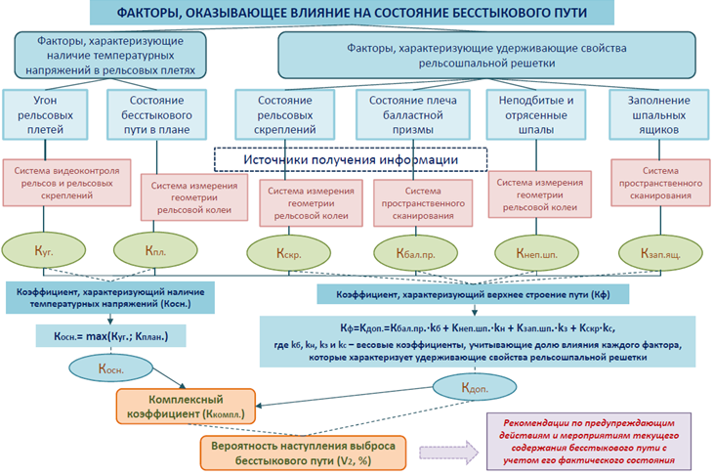
Факторы влияющие на формирование комплексного коэффициента Кк
Кк
Notes:
Значение комплексного показателя предотказного состояния бесстыкового пути показывает нам наличие температурных напряжений в рельсовых плетях и удерживающие свойства рельсошпальной решетки. Существует два вида факторов оказывающих влияние на состояние бесстыкового пути это:
-Фактор, учитывающий наличие температурных напряжений в рельсовых плетях, к нему относятся - угон рельсовых плетей и состояние бесстыкового пути в плане. При расчете комплексного показателя предотказного состояния бесстыкового пути из двух факторов принимается тот, у которого наибольшее значение коэффициента.
-Фактор, учитывающий удерживающие свойства рельсошпальной решетки, а именно:
-состояние рельсовых скреплений;
-состояние плеча балластной призмы;
-наличие неподбитых шпал;
-заполнение шпальных ящиков.

Slide 7
Выходные формы по итогам анализа бесстыкового пути в программе КАПС БП
Notes:
По результатам анализа формируются следующие отчетные формы
Матрица ранжирования по комплексному коэффициенту
Матрица ранжирования по видам работ
Комплексная оценка состояния бесстыкового пути
Сводная ведомость по комплексной оценке состояния бесстыкового пути
Мы остановимся на более интересующих нас в работе формах, чтобы понять откуда же берутся значения коэффициентов.

Slide 8
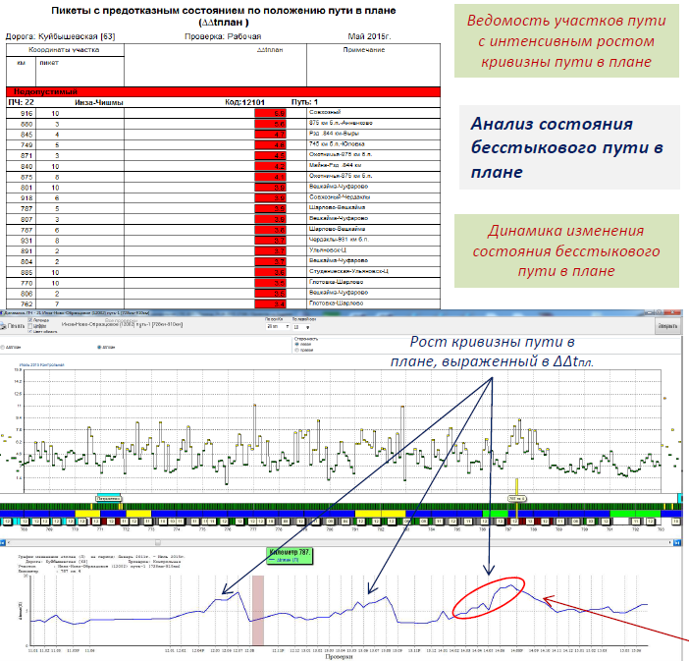
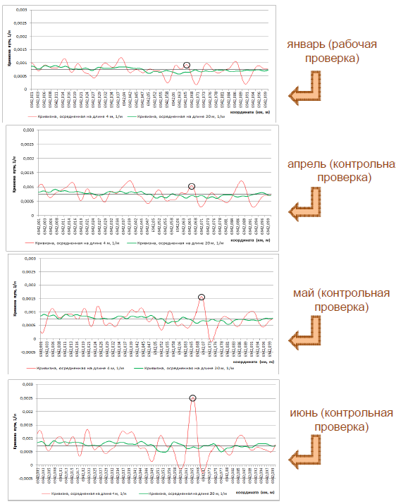
Состояние пути в плане
Notes:
Первая неисправность это состояние пути в плане: здесь для нас нет ничего нового, т.к. кривизна рельсовых плетей определяется по результатам проходов путеизмерительных средств модели КВЛ-П2.1 и выше, оборудованных системой измерения геометрии рельсовой колеи. Измеряется кривизна рельсовых плетей в диапазоне длин волн от 6-9 м в зависимости от эпюры шпал при сравнении значений температуры рельса при проходах вагонов-путеизмерителей за последние полгода. По сути та же самая рихтовка только анализируется за 6 месяцев и учитывается изменение кривизны в совокупности с температурой.
Значение коэффициента предотказного состояния, характеризующего устойчивость бесстыкового пути в плане, определяется для правой и левой рельсовой плети.

Slide 9
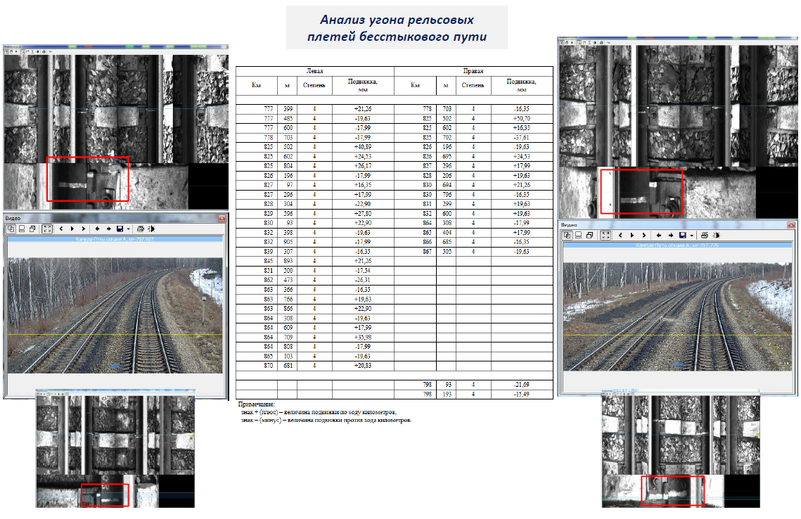
Угон рельсовых плетей
Notes:
Следующая неисправность это угон рельсовых плетей: Здесь тоже нет ничего сложного - величина фактического удлинения или укорочения участка плети определяется по результатам проходов путеизмерительных средств, оборудованных системой видеоконтроля рельсов и рельсовых скреплений.
Значение коэффициента предотказного состояния, характеризующего устойчивость бесстыкового пути при наличии угона рельсовых плетей, определяется как разность фактической подвижки (которая указывается со знаком +,-) и подвижки характеризующей предотказное состояние которое принимается равной 15 мм.

Slide 10
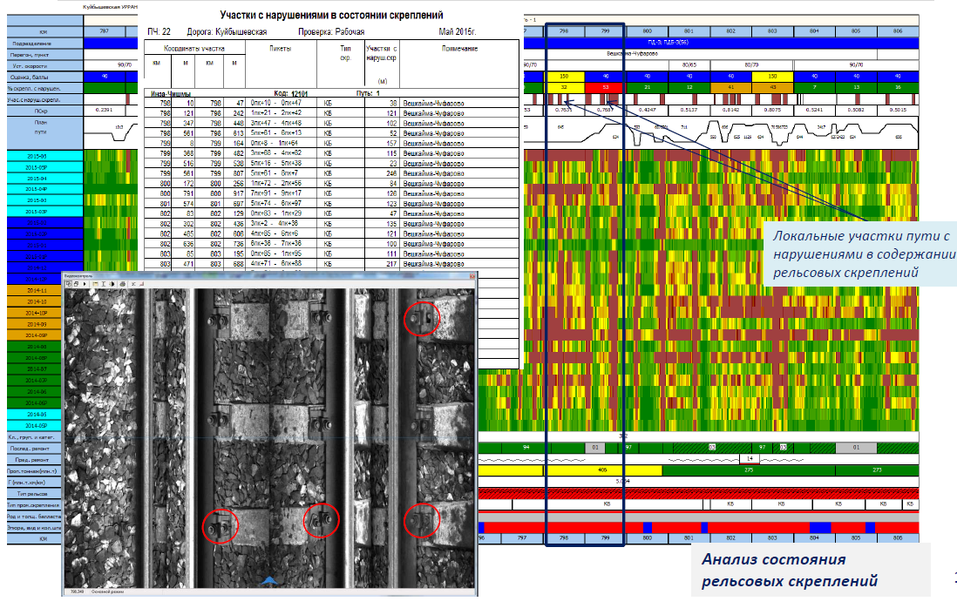
Состояние рельсовых скреплений
Notes:
Состояние рельсовых скреплений-определяется по результатам проходов путеизмерительных средств, оборудованных системой измерения геометрии рельсовой колеи, как разница в ширине колеи в нагруженном и ненагруженном состоянии (или другими словами отбой на отдельно взятой шпале), из полученных результатов составляем разницу процента участка с нарушениями в состоянии рельсовых скреплений и процента характеризующего предотказное состояние, которое принимается равным 50 %.

Slide 11
Наличие неподбитых и отрясенных шпал
Notes:
Наличие неподбитых и отрясенных шпал. Здесь К определяется по анализу вертикальных неровностей по данным вагонов-путеизмерителей(график 1), как величина зазоров подшпального основания в нагруженном и ненагруженном состоянии (как видно на 2 графике) и выделении данных участков(график 3), после чего формируется ведомость данных мест.
Совокупность приведенных факторов формирует показатель комплексного коэффициента, по величине которого, мы определяем мероприятия направленные на обеспечение устойчивости бесстыкового пути. Далее рассмотрим эти мероприятия и сроки их выполнения.

Slide 12
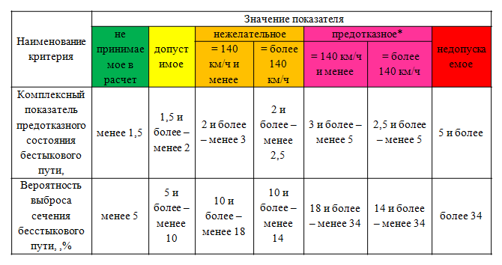
Мероприятия обеспечивающие устойчивость бесстыкового пути
Номер состояния бесстыкового пути | Характеристика состояния | Мероприятия, обеспечивающие устойчивость бесстыкового пути в зависимости от его состояния
1. | не принимаемое в расчет | Дополнительные мероприятия не требуются.
2. | допустимое | Выполняется внеплановый осмотр выявленного пикета, и прилегающих пикетов. Выполняется определение фактической температуры закрепления на осмотренных пикетах. По результатам осмотра назначаются работы для устранения выявленных неисправностей – разрядка или регулировка температурных напряжений, протяжка болтов/шурупов, замена неисправных скреплений, пополнение или уплотнение балластной призмы и другие работы, требуемые для устранения выявленных неисправностей. Срок осмотра - не более 5 суток с момента выявления. Срок выполнения работ – не позднее 10 суток с момента выявления.
3. | Нежелатель-ное | Выполняется внеплановый осмотр выявленного пикета, и прилегающих пикетов. Выполняется определение фактической температуры закрепления на осмотренных пикетах. По результатам осмотра назначаются работы для устранения выявленных неисправностей – разрядка или регулировка температурных напряжений, протяжка болтов/шурупов, замена неисправных скреплений, пополнение или уплотнение балластной призмы и другие работы, требуемые для устранения выявленных неисправностей. Срок осмотра - не более 3 суток с момента выявления. Срок выполнения работ – не позднее 5 суток с момента выявления.
4. | Предотказ ное | Для пикетов, находящихся в предотказном состоянии устанавливаются следующие ограничения скорости: - при значении = 2,5 и более, но менее 3 для линий с установленной скоростью движения более 140 км/ч устанавливается ограничение скорости до 120 км/ч; - при значении = 3 и более, но не менее 4 устанавливается ограничение скорости до 60 - при значении = 4 и более до 5 устанавливается ограничение скорости до 25 км/ч. В течение первых суток после выявления выполняется разрядка или регулировка температурных напряжений на выявленном и прилегающих пикетах. Выполняется внеплановый осмотр выявленного пикета, и прилегающих пикетов. Выполняется определение фактической температуры закрепления на осмотренных пикетах. По результатам осмотра назначаются работы для устранения выявленных неисправностей – протяжка болтов/шурупов, замена неисправных скреплений, пополнение или уплотнение балластной призмы и другие работы, требуемые для устранения выявленных неисправностей. Срок осмотра - не более 1 суток с момента выявления. Срок выполнения работ – не позднее 3 суток с момента выявления. Ограничение скорости снимается после выполнения всех работ.
5. | Недопусти мое | Движение закрывается до выполнения разрядки температурных напряжений. Выполняется внеплановый осмотр выявленного пикета, и прилегающих пикетов. Выполняется определение фактической температуры закрепления на осмотренных пикетах. По результатам осмотра назначаются работы для устранения выявленных неисправностей – протяжка болтов/шурупов, замена неисправных скреплений, пополнение или уплотнение балластной призмы и другие работы, требуемые для устранения выявленных неисправностей. Срок осмотра - не более 1 суток с момента выявления. Срок выполнения работ – не позднее 3 суток с момента выявления. После выполнения разрядки температурных напряжений движение открывается со скоростью 25 км/ч. Ограничение скорости снимается после выполнения всех работ.
Оценочные критерии значений Кк и V2
Матрица ранжирования участков пути
Notes:
В период с 1 апреля по 30 сентября:
При значении Кк менее 2,5 назначаются следующие мероприятия:
Выполняется внеплановый осмотр выявленного пикета, и прилегающих пикетов. Выполняется определение фактической температуры закрепления на осмотренных пикетах. По результатам осмотра назначаются работы для устранения выявленных неисправностей – разрядка или регулировка температурных напряжений, протяжка болтов/шурупов, замена неисправных скреплений, пополнение или уплотнение балластной призмы и другие работы, требуемые для устранения выявленных неисправностей. Срок осмотра - не более 3 суток с момента выявления. Срок выполнения работ – не позднее 5 суток с момента выявления.
При значении Кк = 3 и более, но не менее 4 для выявленных пикетов устанавливается ограничение скорости до 60 км/ч;
со значением = 2,5 и более, но менее 3 для линий с установленной скоростью движения более 140 км/ч для выявленных пикетов устанавливается ограничение скорости до 120 км/ч;
со значением = 4 и более до 5, для выявленных пикетов устанавливается ограничение скорости до 25 км/ч.
Выполняется внеплановый осмотр выявленного пикета, и прилегающих пикетов. Выполняется определение фактической температуры закрепления на осмотренных пикетах. По результатам осмотра назначаются работы для устранения выявленных неисправностей – протяжка болтов/шурупов, замена неисправных скреплений, пополнение или уплотнение балластной призмы и другие работы, требуемые для устранения выявленных неисправностей. Срок осмотра - не более 1 суток с момента выявления. Срок выполнения работ – не позднее 3 суток с момента выявления. Ограничение скорости снимается после выполнения всех работ.
На пикетах с недопустимым состоянием, движение поездов закрывается.
Выполняется внеплановый осмотр выявленного пикета, и прилегающих пикетов. Выполняется определение фактической температуры закрепления на осмотренных пикетах. По результатам осмотра назначаются работы для устранения выявленных неисправностей – протяжка болтов/шурупов, замена неисправных скреплений, пополнение или уплотнение балластной призмы и другие работы, требуемые для устранения выявленных неисправностей. Срок осмотра - не более 1 суток с момента выявления. Срок выполнения работ – не позднее 3 суток с момента выявления.
После выполнения разрядки температурных напряжений движение открывается со скоростью 25 км/ч. Ограничение скорости снимается после выполнения всех работ.
В любом случае, плети на которых выявляется комплексный коэффициент более 4, заносятся в график разрядки температурных напряжений.
Пикеты, выявленные в период октябрь-май, вносятся в план текущих работ и должны быть осмотрены и приведены в соответствие требованиям нормативных документов до апреля месяца текущего или следующего года.
Далее рассмотрим регламент взаимодействия причастных:

Slide 13
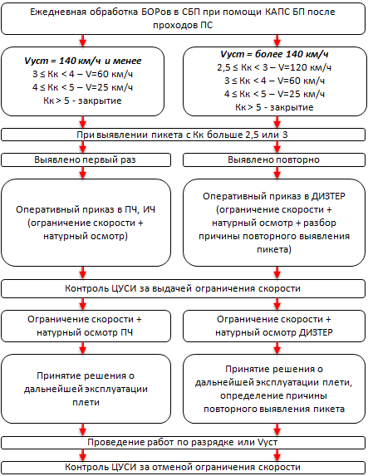
Регламент взаимодействия
Notes:
Информация о результатах контроля состояния пути обрабатывается на борту вагона-путеизмерителя и в течение 6 часов с момента проверки размещается на сервере центра диагностики и мониторинга устройств инфраструктуры.
2. Работники сектора бесстыкового пути копируют информацию с сервера (БОРы), в течение 8 часов обрабатывают результаты с использованием КАПС БП и незамедлительно готовят оперативные приказы об ограничении скорости движения поездов.
3. Центр управления содержанием инфраструктуры согласовывает оперативные приказы с руководством дирекции инфраструктуры и направляет их на линию. Оперативно контролирует выдачу ограничений скорости движения поездов.
Диспетчер дистанции пути незамедлительно выдает ограничение скорости и информирует руководителя дистанции пути.
Руководитель дистанции пути проводит анализ состояния пути и организовывает работы по обеспечению его устойчивости. После выполнения работ направляет в службу пути акт выполненных работ и отменяет ограничение скорости движения поездов.
При повторном выявлении пикета, сектор бесстыкового пути, направляет рапорт руководителям дирекции инфраструктуры и контроль за устранением неисправности возлагается на заместителей начальника дирекции инфраструктуры по территориальным отделам инфраструктуры, с проведением разбора по факту повтора.

Slide 14
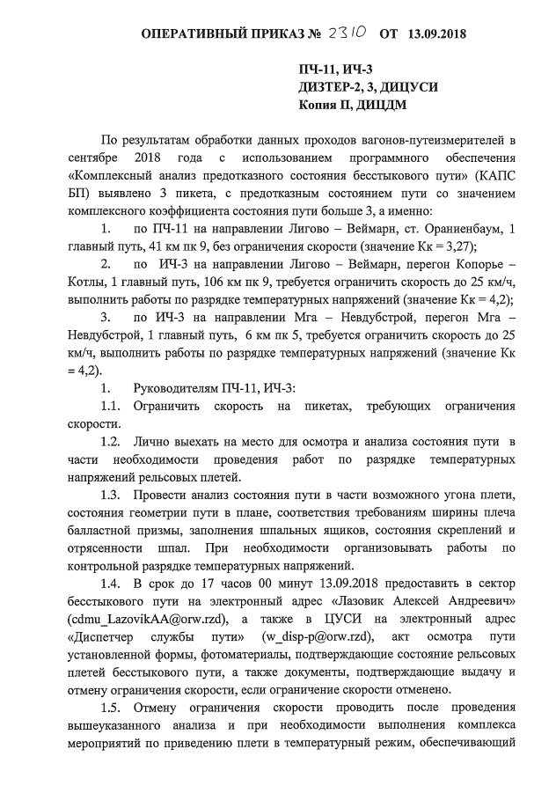
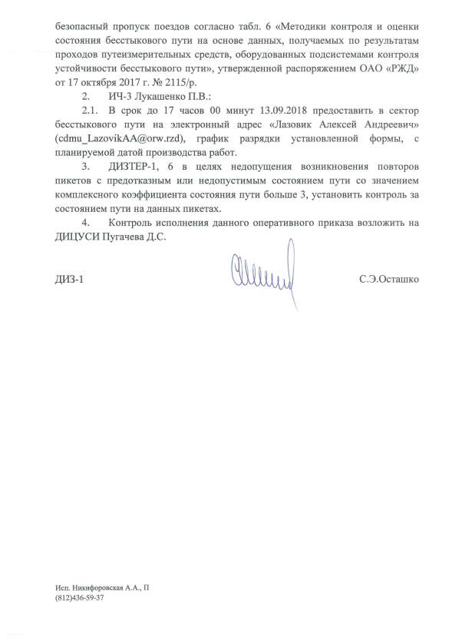
Ограничения скорости по пикетам, выявленным в ПО КАПС БП
Notes:
Направляемые в дистанцию пути документы выглядят следующим образом: слева оперативный приказ, справа матрица ранжировния.
Обязательный пункт - это то что сначала выдаем потом осматриваем, а не наоборот.

Slide 15
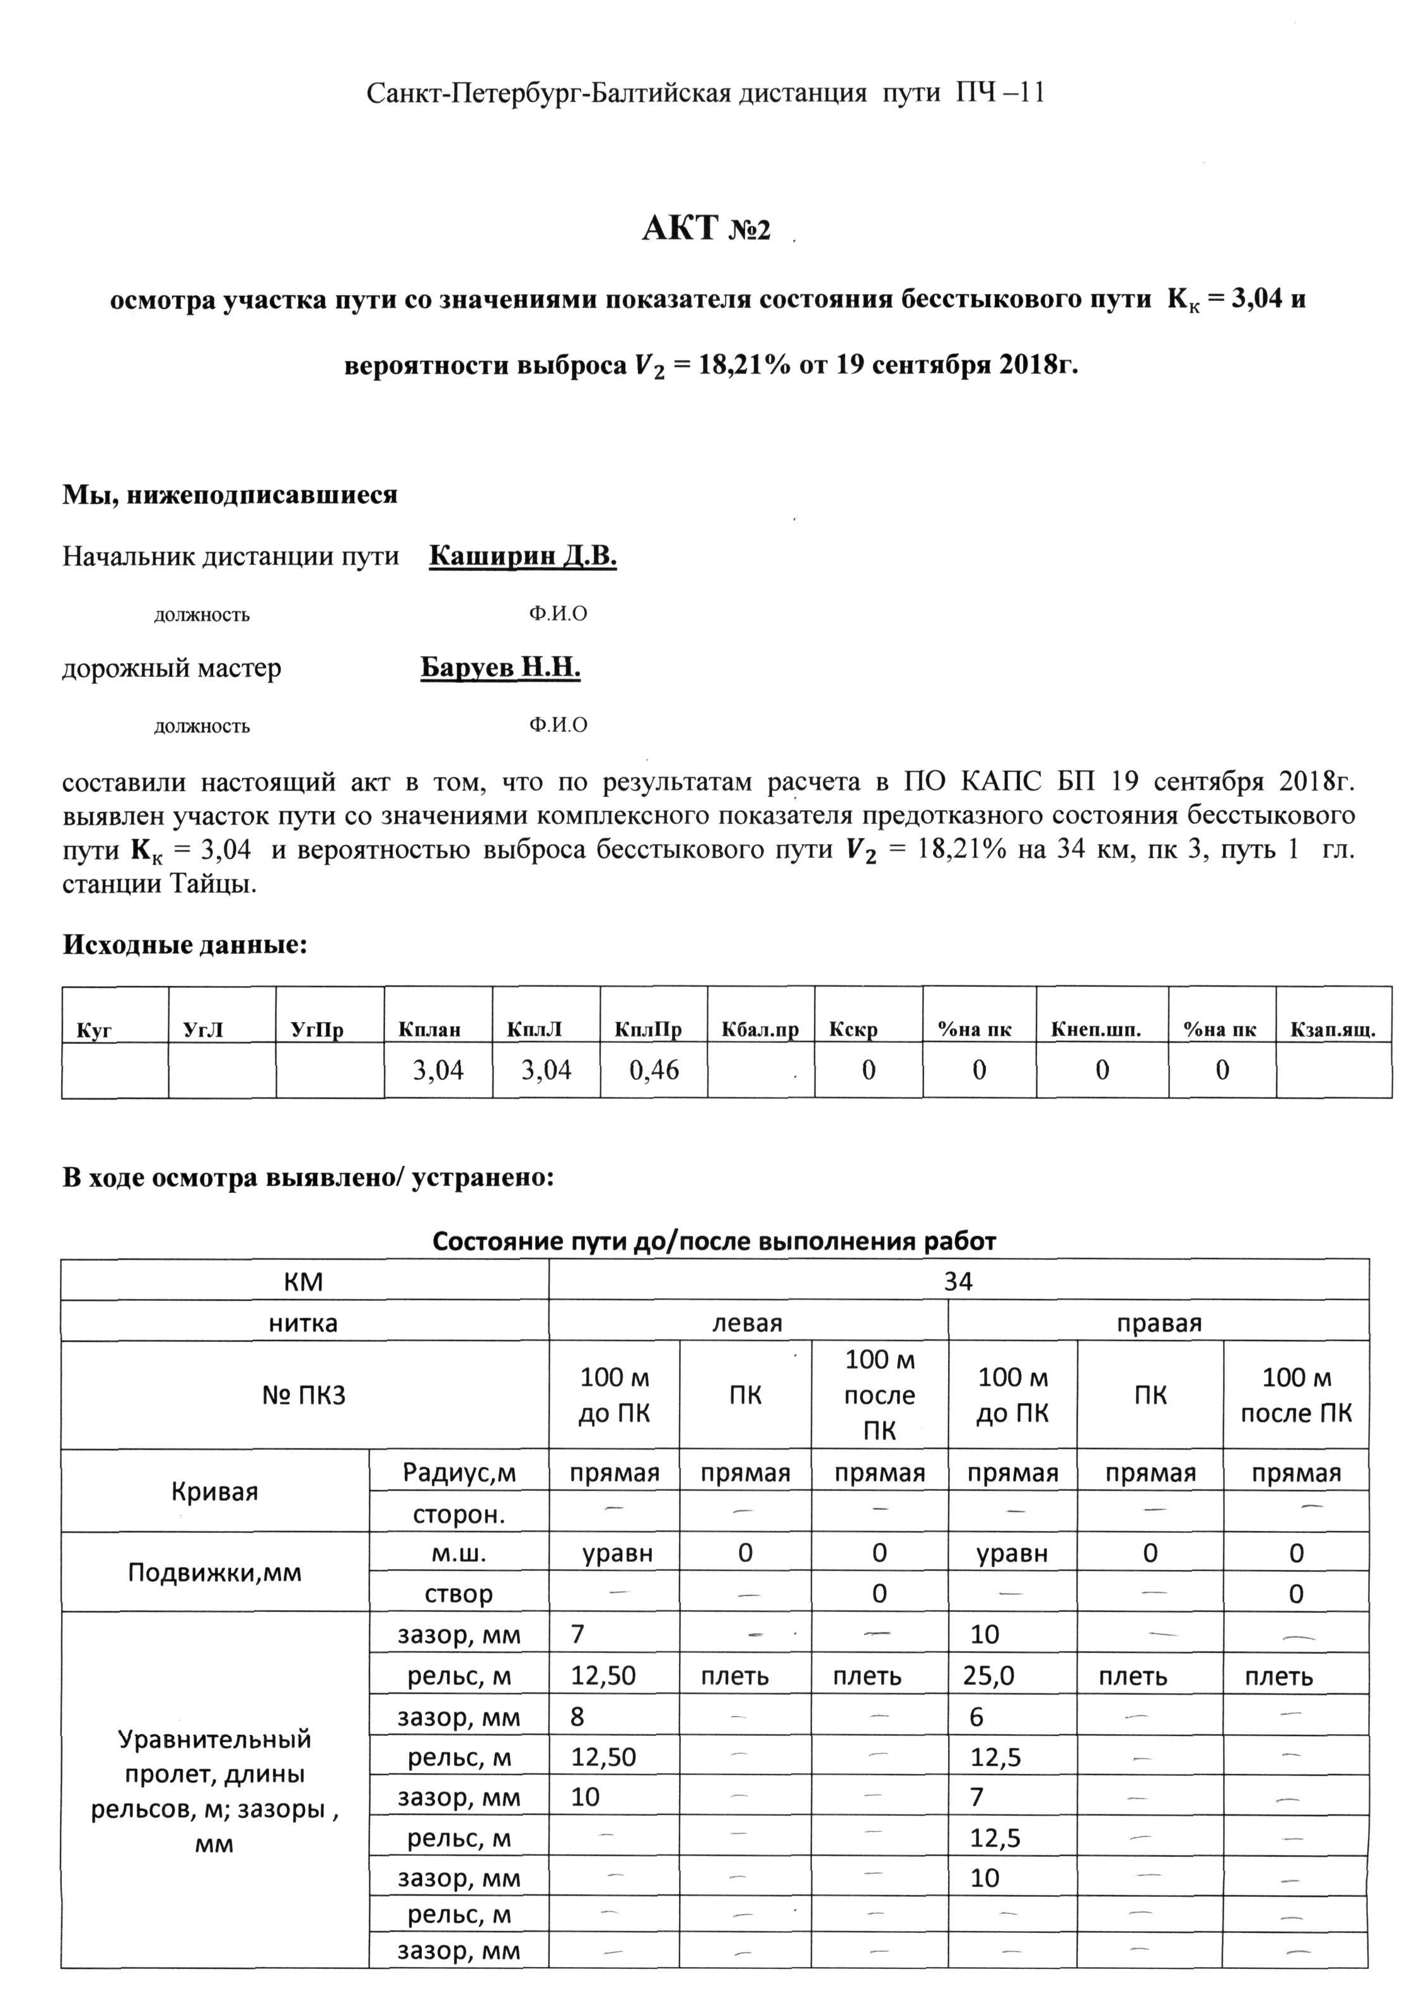
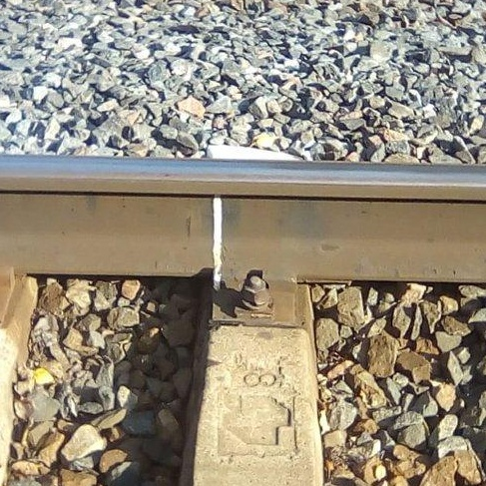
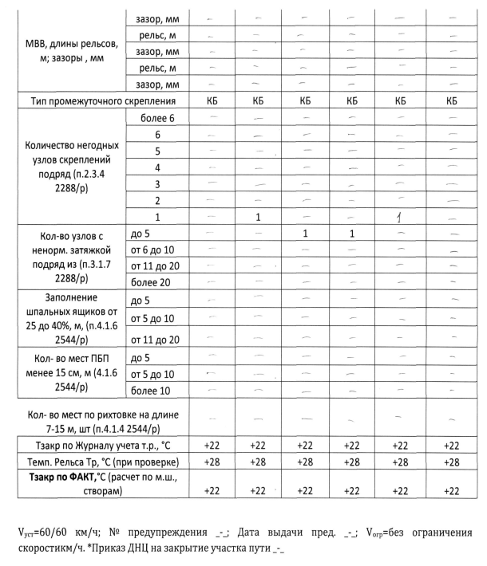
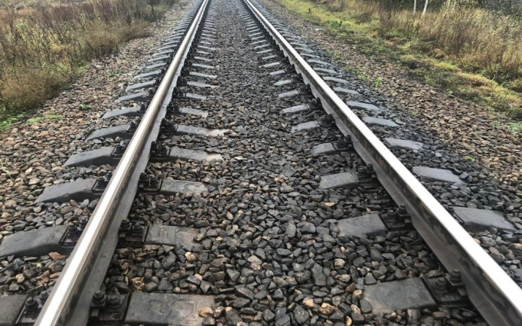
Отчетные формы дистанции пути
ИЗ САНКТ-ПЕТЕРБУРГА БАЛТИЙСКОГО ПЧ-11 ОКТ НР 725 А 106 19.09.2018 11:30
СФОРМИРОВАНА ЭВМ 4542911 01 11=
ДСП ДНЦ - 203, КАЛИЩЕ, ЛУЖСКАЯ, НОВЫЙ ПЕТЕРГОФ, ОРАНИЕНБАУМ,
СПБ БАЛТИЙСКИЙ, СПБ СОРТ МОСК, СТРЕЛЬНА, ШУШАРЫ, ДОРЦП=
С 19.09.18 11:40 ДО ОТМЕНЫ
НА 28 КМ ПК 5
(НА ДВАДЦАТЬ ВОСЬМОМ КМ ПК ПЯТЬ)
НА ПЕРЕГОНЕ СТРЕЛЬНА-НОВ ПЕТЕРГОФ
ПО II (ВТОРОМУ) ПУТИ
ПРИЧИНА ПО СОДЕРЖАНИЮ РЕЛЬСОВОЙ КОЛЕИ
ВЫДАВАЙТЕ ПРЕДУПРЕЖДЕНИЕ ЧЕТНЫМ И НЕЧЕТНЫМ ПОЕЗДАМ
ОСТАНОВИТЬСЯ У КРАСНОГО СИГНАЛА, А ПРИ ЕГО ОТСУТСТВИИ СЛЕДОВАТЬ
СО СКОРОСТЬЮ НЕ БОЛЕЕ
60 (ШЕСТИДЕСЯТИ ) КМ/Ч ДЛЯ ГРУЗОВЫХ
60 (ШЕСТИДЕСЯТИ ) КМ/Ч ДЛЯ ПАССАЖИРСКИХ
60 (ШЕСТИДЕСЯТИ ) КМ/Ч ДЛЯ ЭЛЕКТРОПОЕЗДОВ
ОТМЕНА ПОРУЧЕНА ПЧ-11 КАШИРИН=
ПЧ-11 КАШИРИН Д. В.
ЭП(1DB6C7C926D95F1DAD4A519E618CADBEE3D57D70)-
ИСП ТЕХНИК ЮРКОВА М.С. ТЕЛ 62-099
Notes:
Для дистанции пути определены следующие данные которые, необходимо предоставить в сектор бесстыкового пути по результатам осмотра пикета с предотказным состоянием:
1.Акт осмотра участка пути установленной формы, где указываются исходные данные, фактические данные по результатам осмотра, № предупреждения, дата и время выдачи, необходимые мероприятия и необходимость в разрядке.
2. Непосредственно само предупреждение из программы или выкопировка с ДУ-46 заверенная подписью ДСП
3.Фото-материал с пикета, на котором выявлено предотказное состояние, в хорошем качестве.
Это были основные моменты организации работы с ПО КАПС БП.

Slide 16
Положительный эффект использования КАПС БП
1.Контроль за предотказным состоянием бесстыкового пути без привлечения дополнительных средств.
2.Регулярность проверок и возможность анализа динамики состояния бесстыкового пути на продолжительном этапе.
3.Возможность дистанционного мониторинга состояния участков бесстыкового пути и планирования работ.
4.Возможность оценки качества выполнения ремонтных работ на бесстыковом пути.
Notes:
1.Контроль за предотказным состоянием бесстыкового пути без привлечения дополнительных средств и персонала.
2.Регулярность проверок и возможность анализа динамики состояния бесстыкового пути на продолжительном этапе.
3.Возможность дистанционного мониторинга состояния участков бесстыкового пути и планирования работ.
4.Возможность оценки качества выполнения ремонтных работ на бесстыковом пути.
Так же хочу обратить ваше внимание на качество предоставляемых отчетов, прошу взять данный вопрос под личный контроль, учитывая что на сегодняшний день КАПС БП, становится важнейшим элементом диагностики состояния бесстыкового пути, и информация которая направляется в сектор бесстыкового пути, является для нас важным элементом при анализе состояния плетей. Но до сих пор мы сталкиваемся с такой проблемой как перекладывание данного вопроса на инженеров ведущих вопрос бесстыкового пути и бригадиров пути, что приводит к некорректности предоставляемой информации. Как пример хочу продемонстрировать качество предоставляемых отчетов дистанциями пути

Slide 17
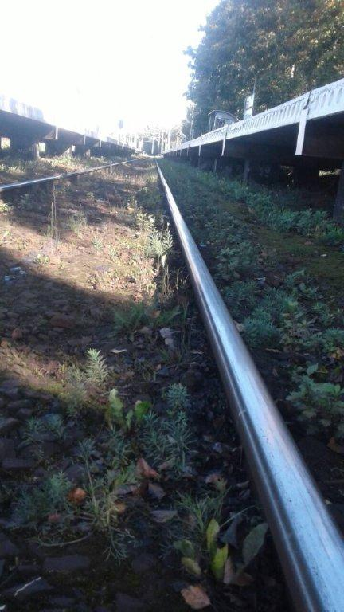
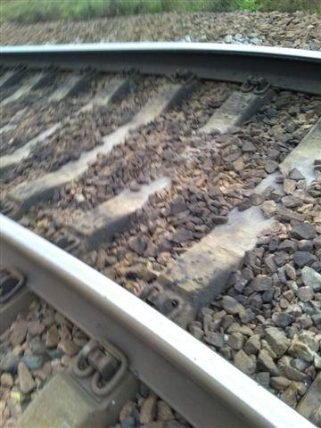
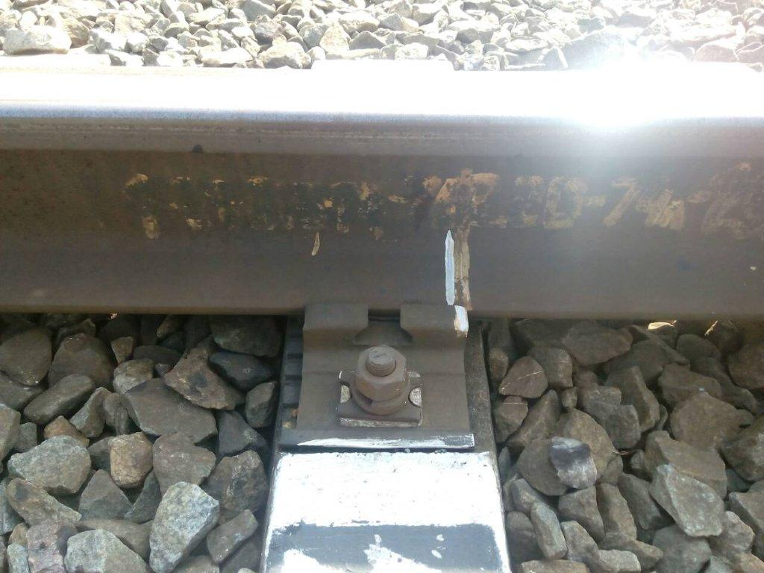
Качество предоставляемых отчетов
1
3
2
Notes:
На 1 фотографии видно что загрязненность и растительность не позволяет качественно контролировать состояние бесстыкового пути и у меня возникает вопрос, а как дистанция пути, сама проводит осмотры и инвентаризацию.
По 2 фотографии, в акте пишут подвижка составляет 0 мм и присылают подобные фотографии, здесь невооруженным взглядом видно, что она не менее 10 мм, а ПЧ ставит подпись под этим актом и отправляет, тем самым подписывая фиктивный акт.
На 3 фотографии вообще не возможно провести какой-либо анализ, это говорит о том, что в дистанции пути либо хотят скрыть реальное положение дел, либо попросту не осознают важность данного вопроса.

Slide 18
Спасибо за внимание

